Slide 1

在这里
校 园 服 务 软 件

Slide 2
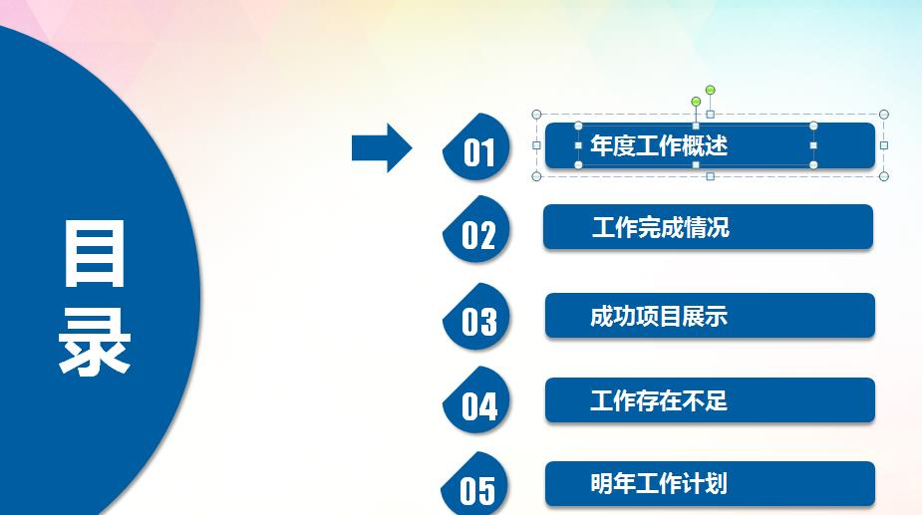
索引
Index
背景介绍与成员分工
本次迭代完成任务
1
3
2
4
软件介绍与展示
软件迭代规划

Slide 3
1
背景介绍 & 成员介绍
Background &
Members of the introduction

Slide 4
背景介绍
Background
PPT模板：www.1ppt.com/moban/ PPT素材：www.1ppt.com/sucai/
PPT背景：www.1ppt.com/beijing/ PPT图表：www.1ppt.com/tubiao/
PPT下载：www.1ppt.com/xiazai/ PPT教程： www.1ppt.com/powerpoint/
资料下载：www.1ppt.com/ziliao/ 范文下载：www.1ppt.com/fanwen/
试卷下载：www.1ppt.com/shiti/ 教案下载：www.1ppt.com/jiaoan/
PPT论坛：www.1ppt.cn PPT课件：www.1ppt.com/kejian/
语文课件：www.1ppt.com/kejian/yuwen/ 数学课件：www.1ppt.com/kejian/shuxue/
英语课件：www.1ppt.com/kejian/yingyu/ 美术课件：www.1ppt.com/kejian/meishu/
科学课件：www.1ppt.com/kejian/kexue/ 物理课件：www.1ppt.com/kejian/wuli/
化学课件：www.1ppt.com/kejian/huaxue/ 生物课件：www.1ppt.com/kejian/shengwu/
地理课件：www.1ppt.com/kejian/dili/ 历史课件：www.1ppt.com/kejian/lishi/
在大学这样人口比较集中的地方往往充斥着各种各样的服务行业，大量的餐饮、洗涤、休闲等信息使得学生们眼花缭乱。为了更加方便的为学员提供较为方便的服务信息。我们和校外的服务商店共同携手开发一款可以向学员提供服务信息的一款软件。
背景
Notes:
这款软件的目的是在方便学生的同时，更好的推广校外的各种服务信息，通过该软件进行信息的推送和显示，提高校内外服务行业的知名度。帮助服务行业提高销售率。
学员可以通过软件了解校园周边生活服务的信息，并且可以通过软件直接完成订餐等服务，减少了学员在吃饭、寻找饭店等上边所花费的时间。

Slide 5
成员介绍
Members of the introduction
发现问题是解决问题的先决条件，但仅仅满足有提出问题是不够的，提出问题的目的是为了有效解决问题。人
生就是解决一系列问题的过程。个体克服生活、学习、实践中新的矛盾时的复杂心理活动，其中主要是思维活
动。教育心理学着重研究学生学习知识、应用知识中的问题解决。
王尚文
赵再春
许家铭
徐 航
覃佳明

Slide 6
2
软件介绍 & 界面展示
Software introduction & Display interface

Slide 7


软件概述
Software overview
软件开发目的
这款软件的目的是在方便学生的同时，更好的推广校外的各种服务信息，通过该软件进行信息的推送和显示，提高校内外服务行业的知名度。帮助服务行业提高销售率。
软件描述
学员可以通过软件了解校园周边生活服务的信息，并且可以通过软件直接完成订餐等服务，减少了学员在吃饭、寻找饭店等上边所花费的时间。

Slide 8
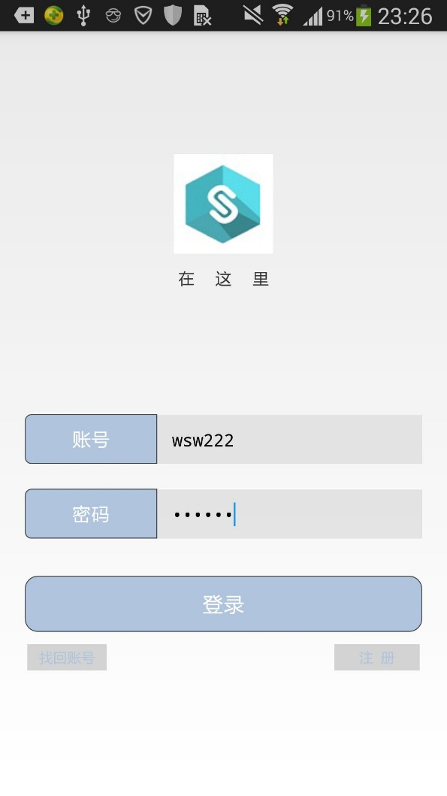
界面展示
Display interface
01
软件登录界面，
可以注册与登录账户

Slide 9
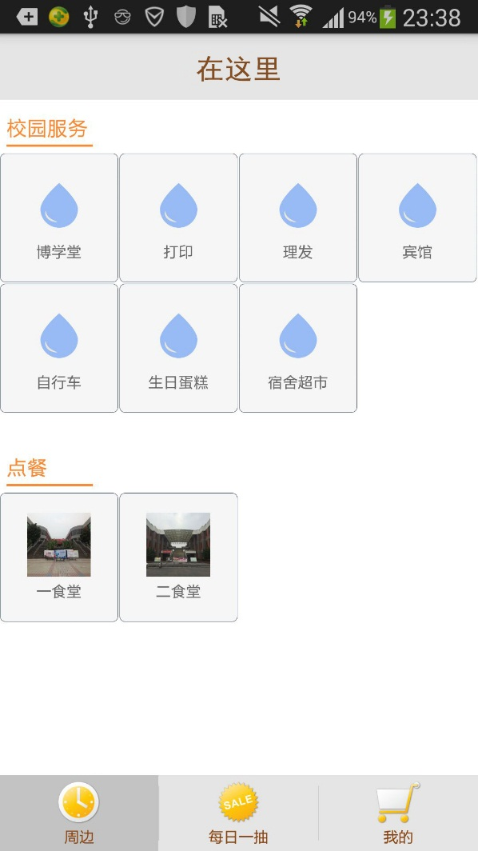
界面展示
Display interface
02
软件主界面，
其中有校园服务
与点餐两个模块，
清晰明了

Slide 10
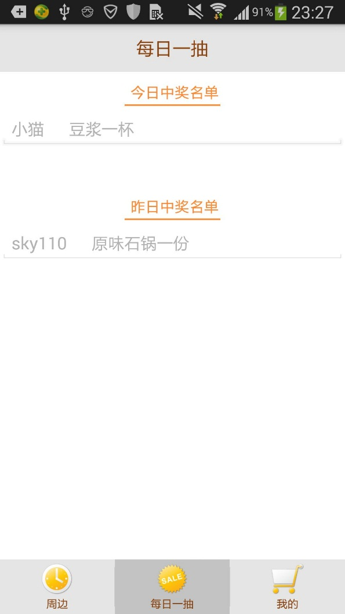
界面展示
Display interface
03
每日一抽，
每次自行显示中奖名单

Slide 11
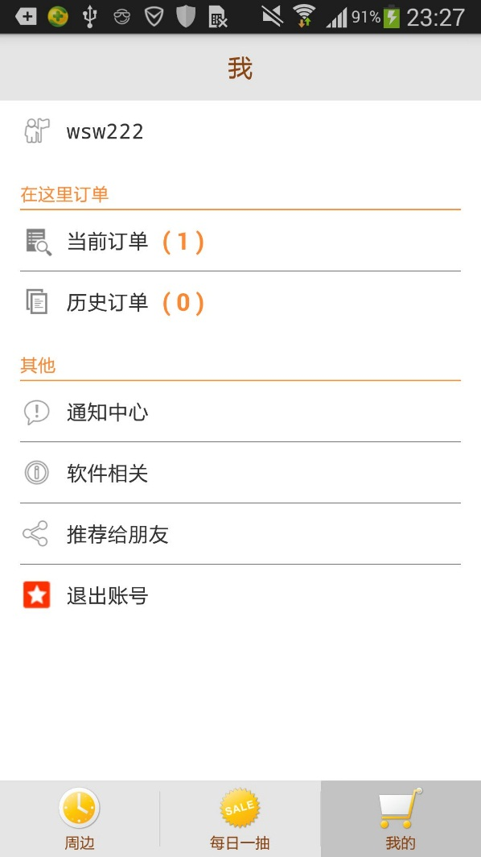
界面展示
Display interface
04
个人信息界面，
可以查看个人订单，
个人通知

Slide 12
3
本次迭代过程
The interation process

Slide 13
完成的任务
Complete task
任务一
完成了软件框架搭建
完成的任务
任务二
界面的部分优化
任务三
商品信息的部分修改

Slide 14
4
迭代任务规划
Task planning interation

Slide 15
迭代任务分配
Task planning interation
40%
60%
80%
100%
第一次迭代
第二次迭代
第三次迭代
第四次迭代
构建软件主体模型
界面优化，插入开机图片
软件测试
用户测试

Slide 16
经验总结
Summarize experience
完善各种文档
熟悉使用工具
分工明确，利于工作开展
3
4
了解需求，明确任务
2
5
团队合作，至关重要
按时完成任务
经验总结
1
6

Slide 17
谢 谢

